Slide 1


OPORTUNIDADES DE NEGÓCIO EM MOÇAMBIQUE
REPÚBLICA DE MOÇAMBIQUE
Centro de Promoção de Investimentos (CPI)
Luanda, 20 de Abril de 2017

Slide 2


PORQUÊ MOÇAMBIQUE
Mocambique possui uma localização geo-estratégica, como porta de entrada para o mercado regional e internacional
Proximidade a Mercados com Grandes Oportunidades
Europa / Mediterâreo
Médio Oriente
Países vizinhos da SADC
Asia

Slide 3
VANTAGENS PARA INVESTIR EM MOÇAMBIQUE
COMPARATIVAS
COMPETITIVAS
BOM AMBIENTE DE NEGÓCIOS
Um dos maiores destinos do IDE em Africa;
Quadro legal Estável (Previsivel, Consistente e Transparente);
Acesso aos mercados preferenciais (SADC, EUA, UE, China, India, Japão).
Politicas Económicas abertas ao IDE;
Protecção contra expropriação directa e indirecta,;
Tratamento não Discrimintaório entre IDN e IDE.
Localização Geo-estratégica (Porta de Entrada para a SADC);
Ambundância e Diversidade em Recursos Naturais;
Povo, Hospitaleiro, Aberto, Amistoso e Alegre.
Notes:
This content has been provided by the creators of easy accounting
software for small businesses, www.billysbilling.com.

Slide 4
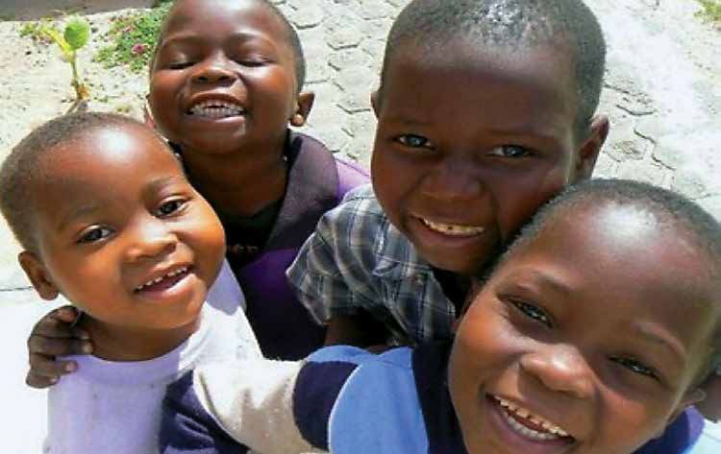
ACOLHEDOR, SORRIDENTE E RESIELIENTE

Slide 5
SECTORES E PROJECTOS PRIORITÁRIOS
AGRICULTURA
INFRAESTRUTURA
ENERGIA
INDÚSTRIA
TURISMO
PETROLEO E GAS

Slide 6

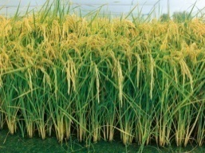
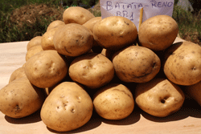
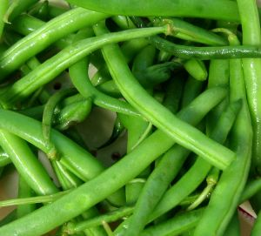



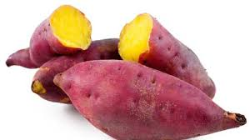



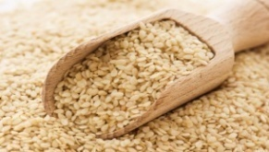



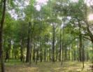
CADEIAS DE VALOR COM GRANDES OPORTUNIDADES NA AGRICULTURA
Identificadas 15 cadeias de valor;
8 Prioritárias.
8 Cadeias de Valor PRioritárias
Milho
Arroz
Batata-reno
Feijões
Mandioca
Frangos
Carne
Batata-doce
Arroz
Soja
Banana
15 CADEIAS DE VALOR ESTRATÉGIVAS
Hortícolas
Banana
Açucar
Gergelim
Soja
Castanha de Cajú
Algodão
Fonte: CEPAGRI

Slide 7
INDÚSTRIA

Slide 8


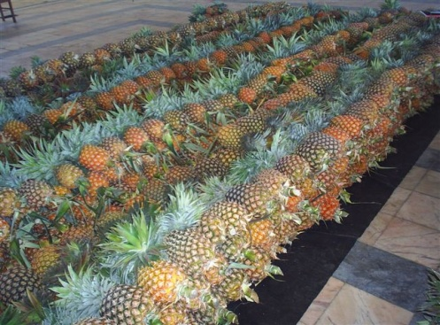
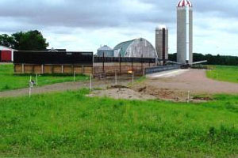
INDÚSTRIA
Agro-processamento:
Carnes
Frutas
Hortícolas
Cereais
Mandioca
Para Exportação e Fornecimento:
  Supermercados
  Hotéis;
  Hospitais
  Escolas
  Mega projectos

Slide 9
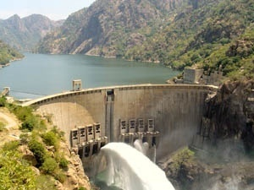
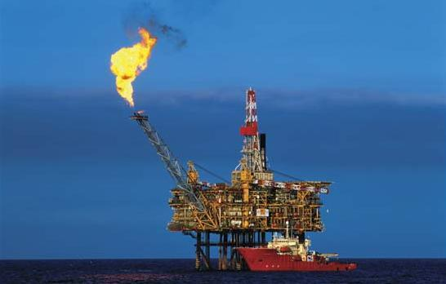
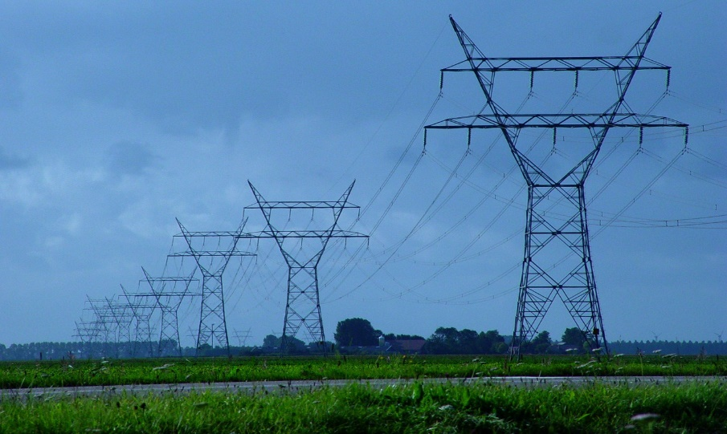
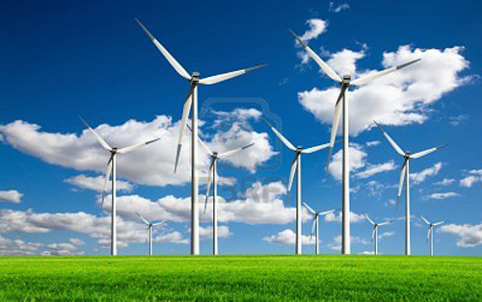
GERAÇÃO DE ENERGIA

Slide 10
POTENCIAL DOS RECURSOS ENERGÉTICOS
O potencial energético de Moçambique:
HIDROELÉCTRICA- 18.000MW;
GÁS NATURAL – mais de 200 TCF (Triliões de Pés Cúbicos),
CARVÃO -23 mil milhões de toneladas;
RENOVÁVEIS - 7.100MW, dos quais:
  Micro, mini and pequenas hidroeléctricas - 4.700MW;
  Eólica -1.100MW;
  Solar - 1.200MW;
  Biomassa -130MW
  Moçambique concluiu um mapeamento detalhado do potencial de energias renováveis - Atlas de Energia;

Slide 11
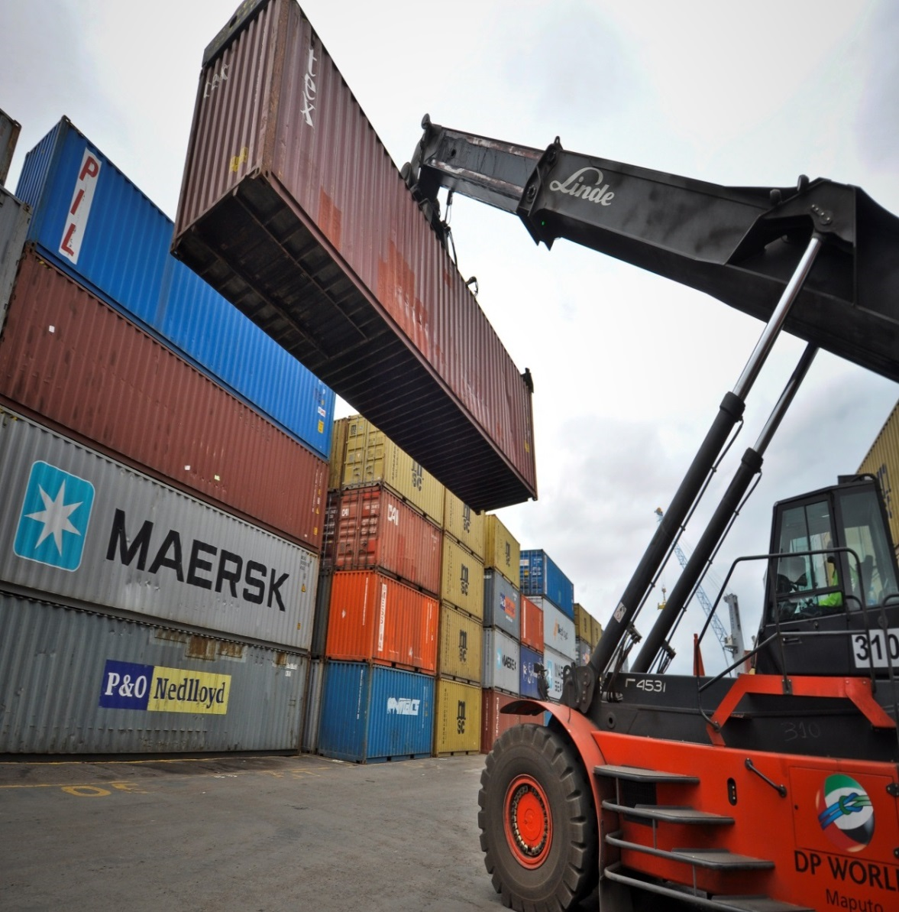
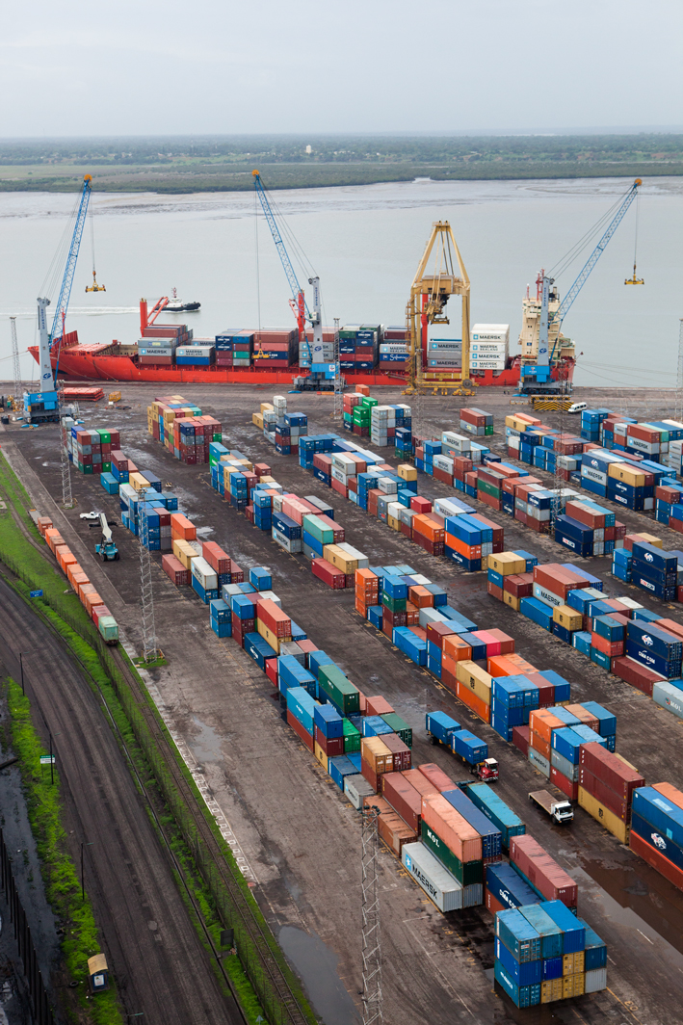
INFRAESTRUTURAS

Slide 12
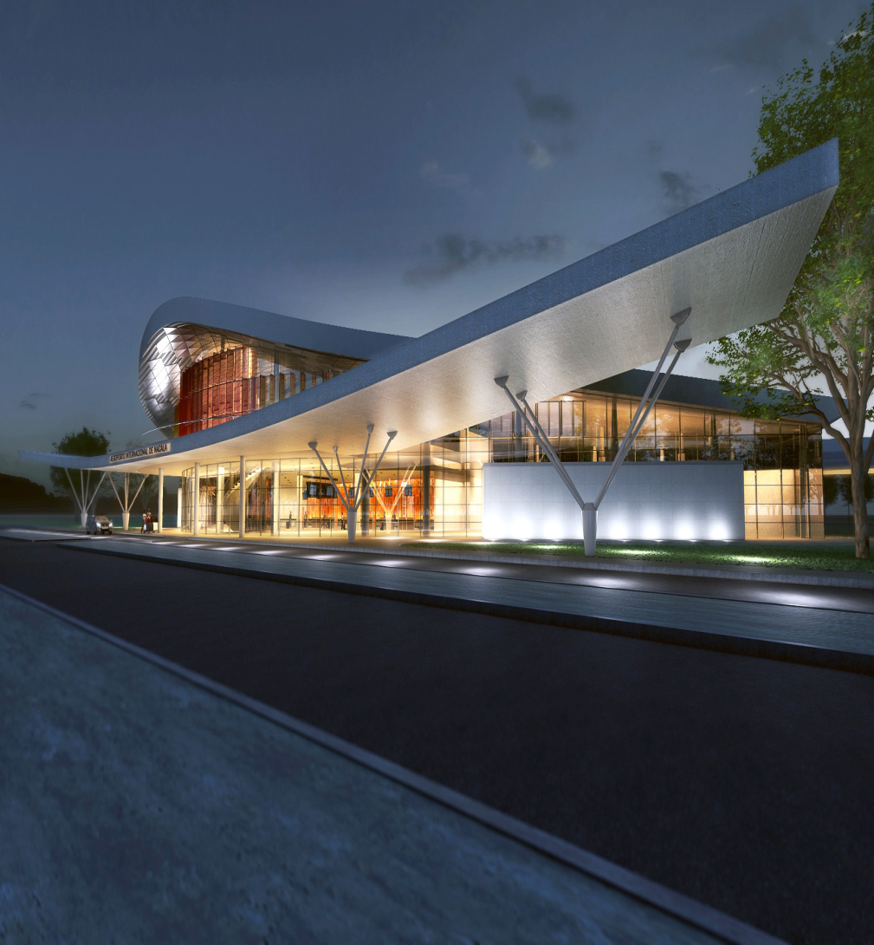
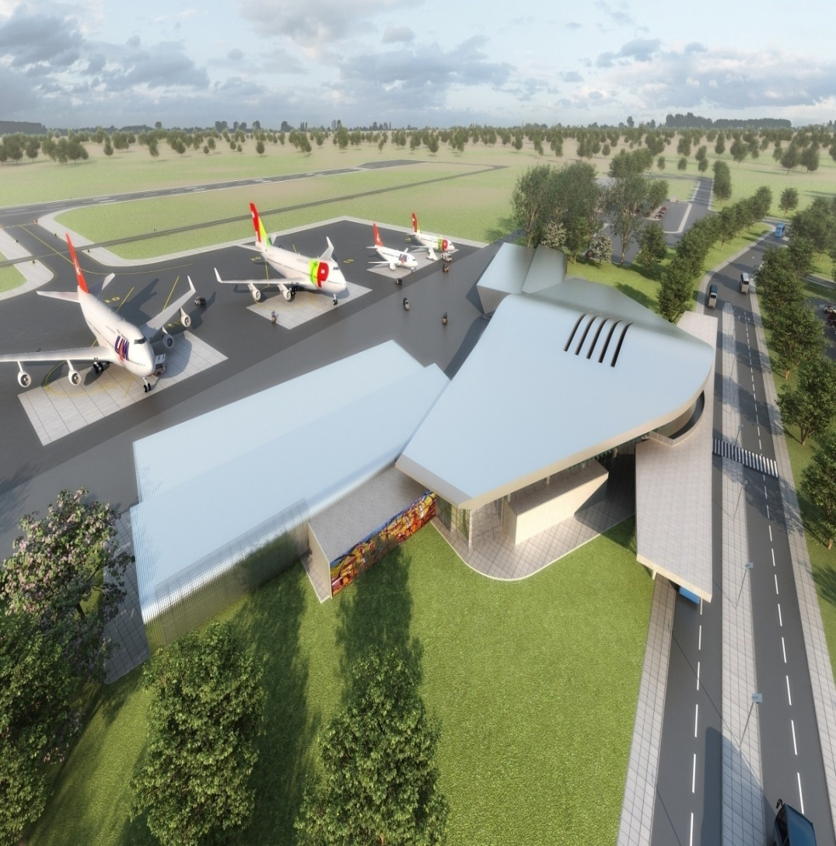
AEROPORTO INTERNACIONAL DE NACALA
O Aeroporto Internacional de Nacala será o ponto de chegada perfeito, para negócios e lazer, oferecendo uma gama de instalações.

Slide 13
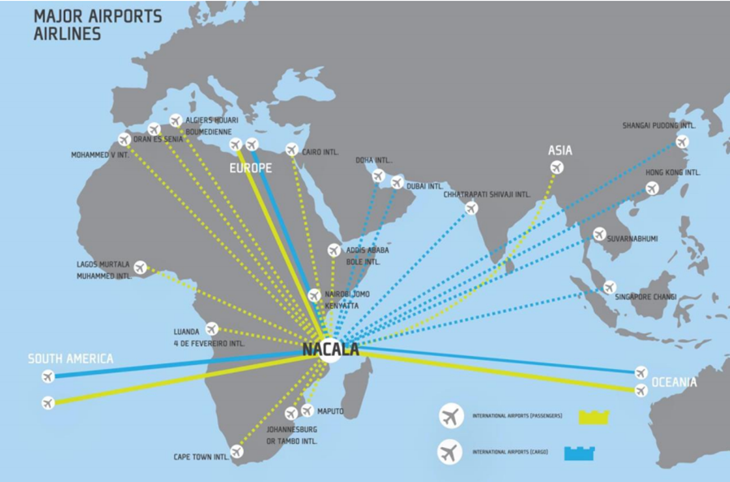
CONECÇÃO AOS PRINCIPAIS AEROPORTOS INTERNACIONAIS

Slide 14
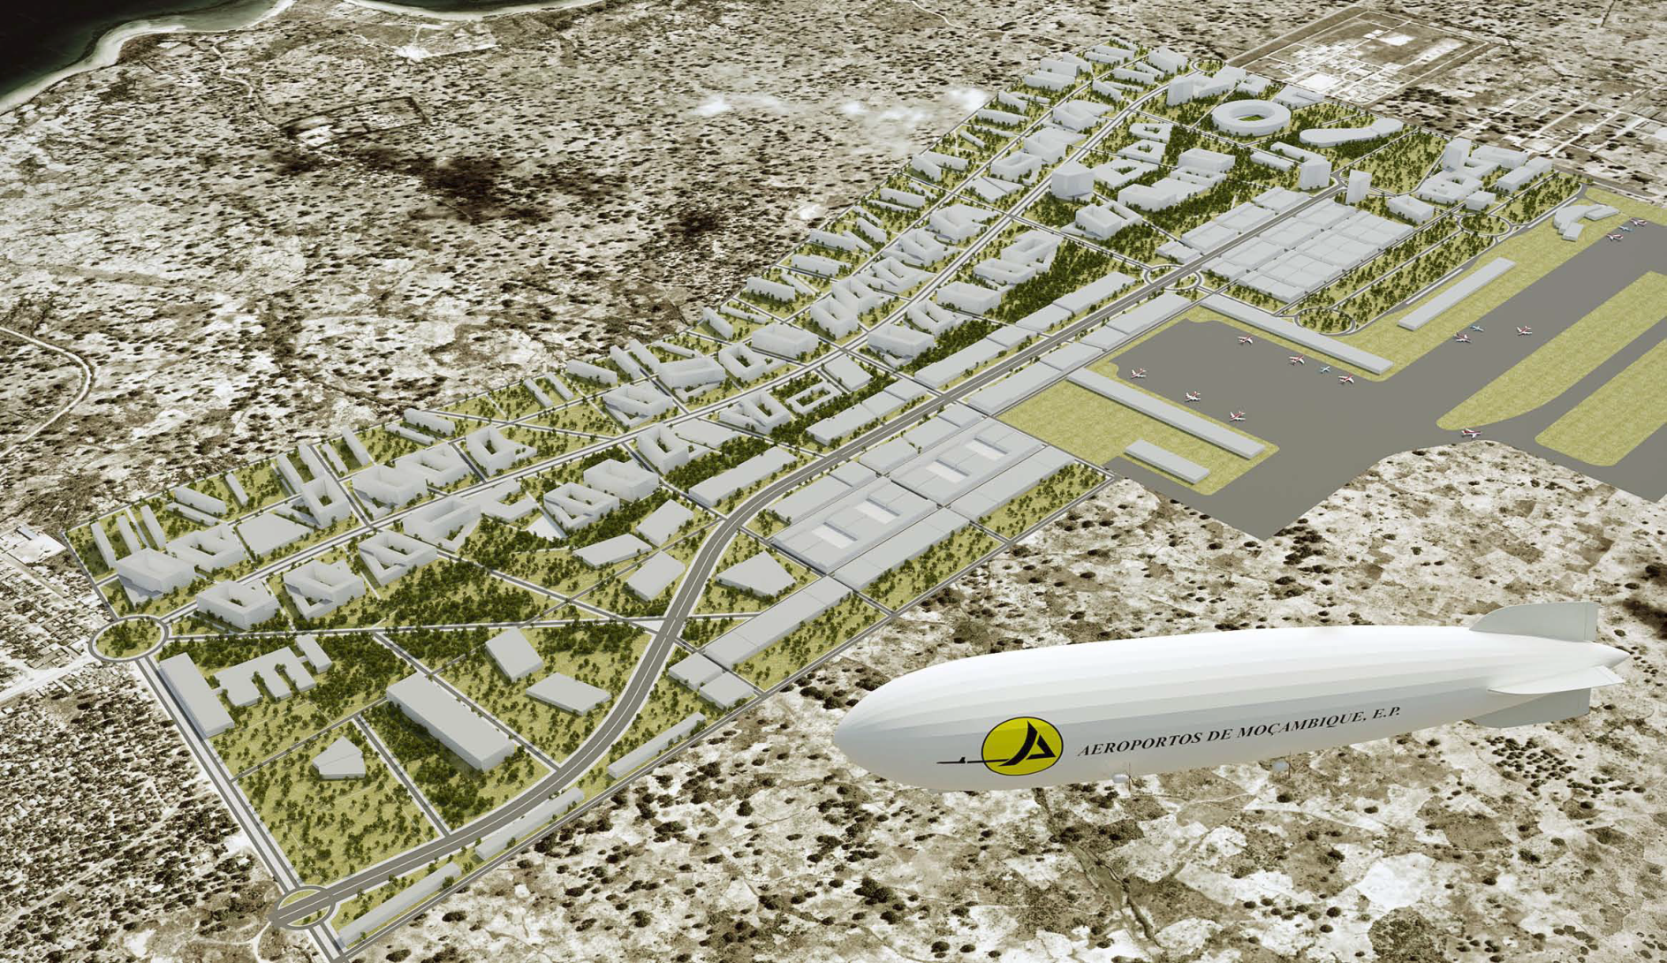
CIDADELA AEROPORTUÁRIA

Slide 15
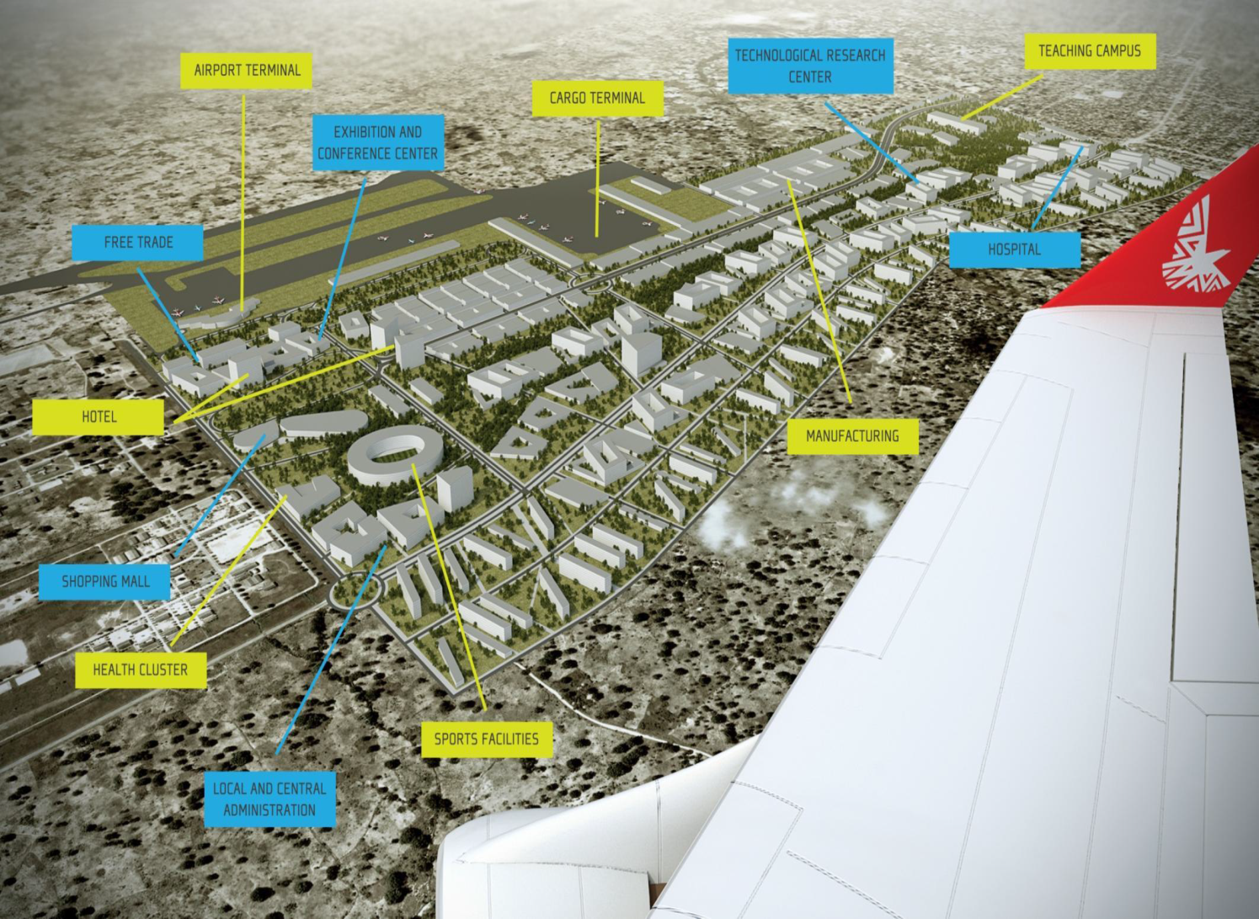
CIDADELA AEROPORTUÁRIA DE NACALA
O projecto visa desenvolver infra-estruturas de apoio ao Aeroporto Internacional de Nacala (hotéis, unidades residenciais, centros comerciais e outros).

Slide 16
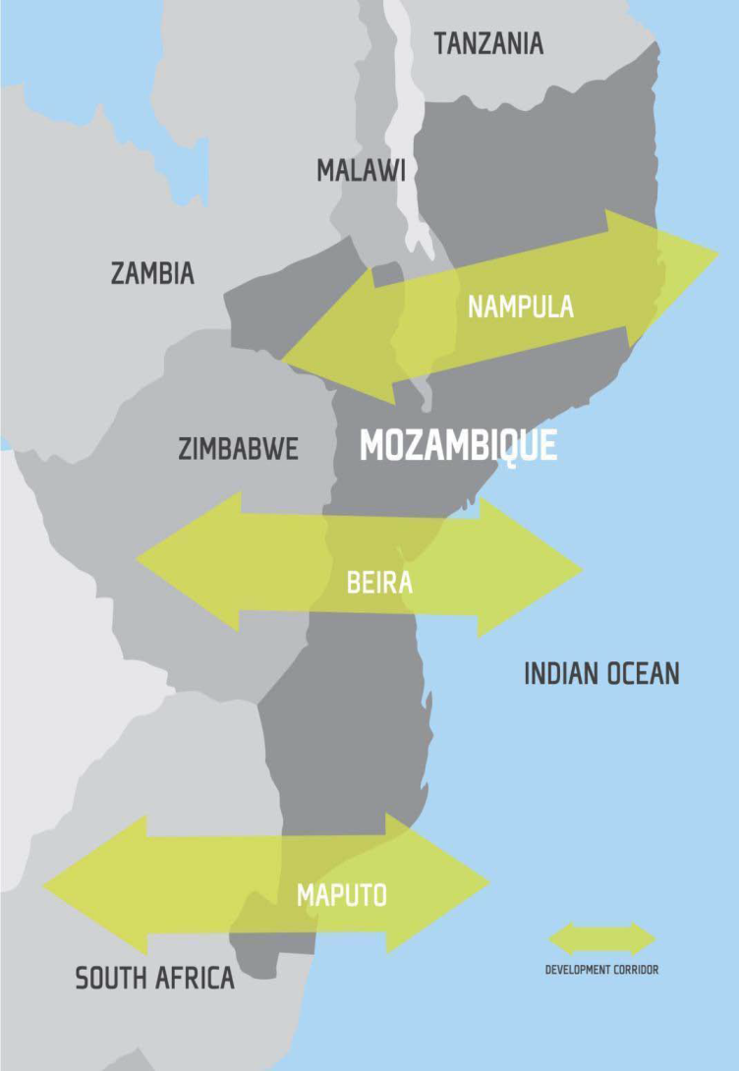
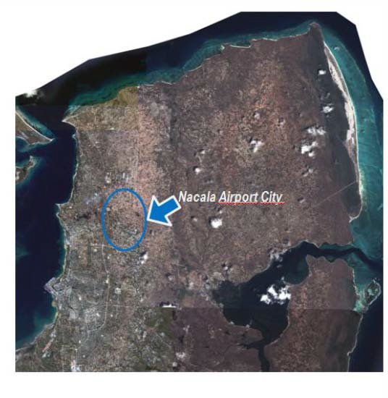
PLANO DIRECTOR

Slide 17
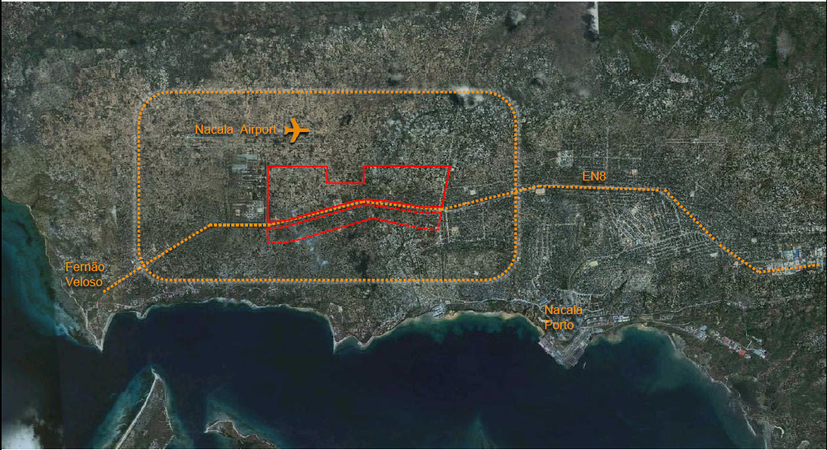
PLANO DIRECTOR

Slide 18
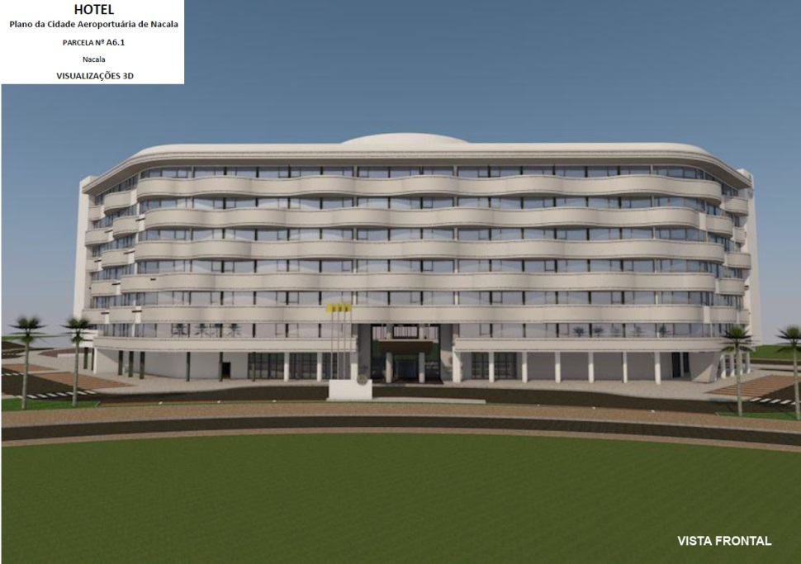
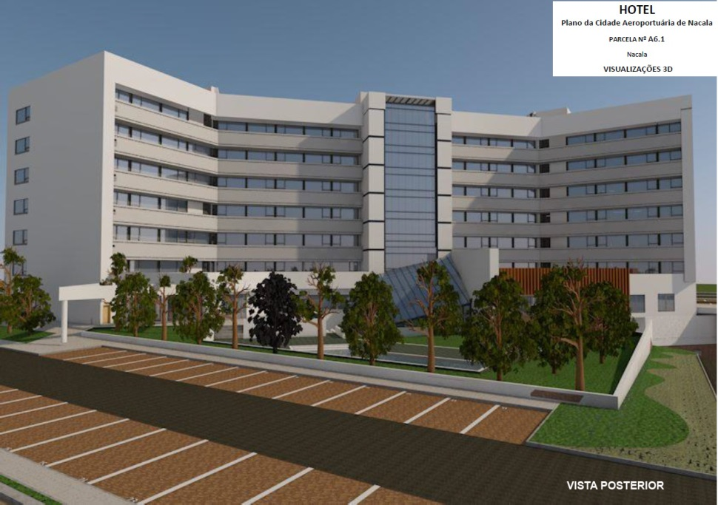
HOTEL MONTE BELO

Slide 19
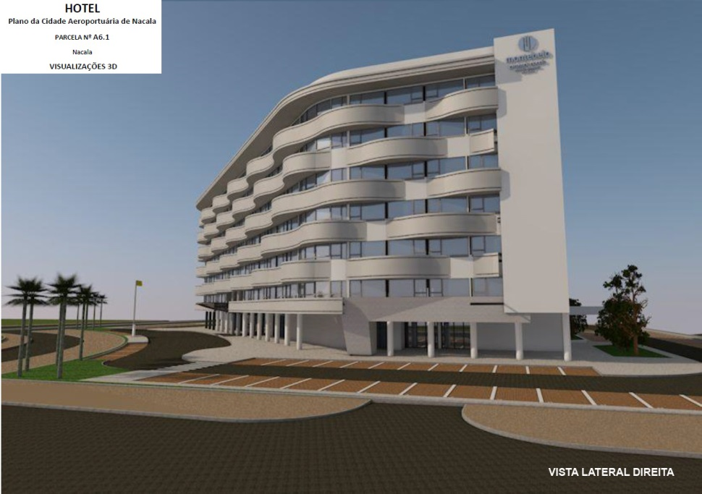
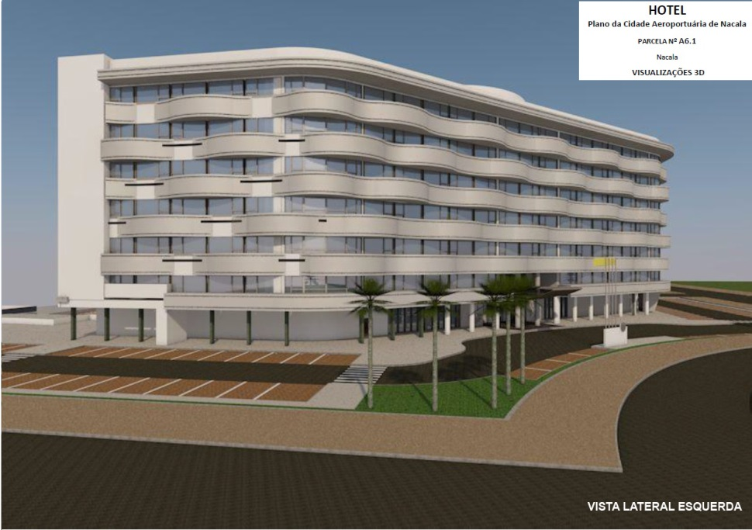
HOTEL MONTE BELO

Slide 20
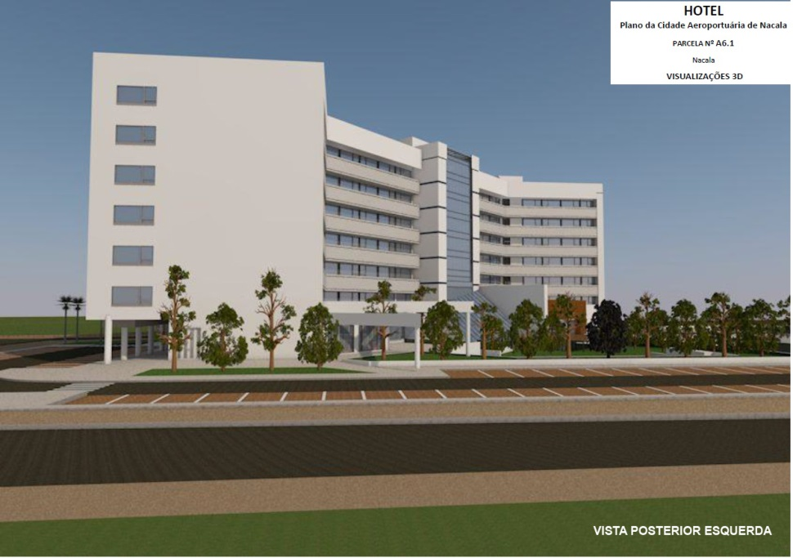
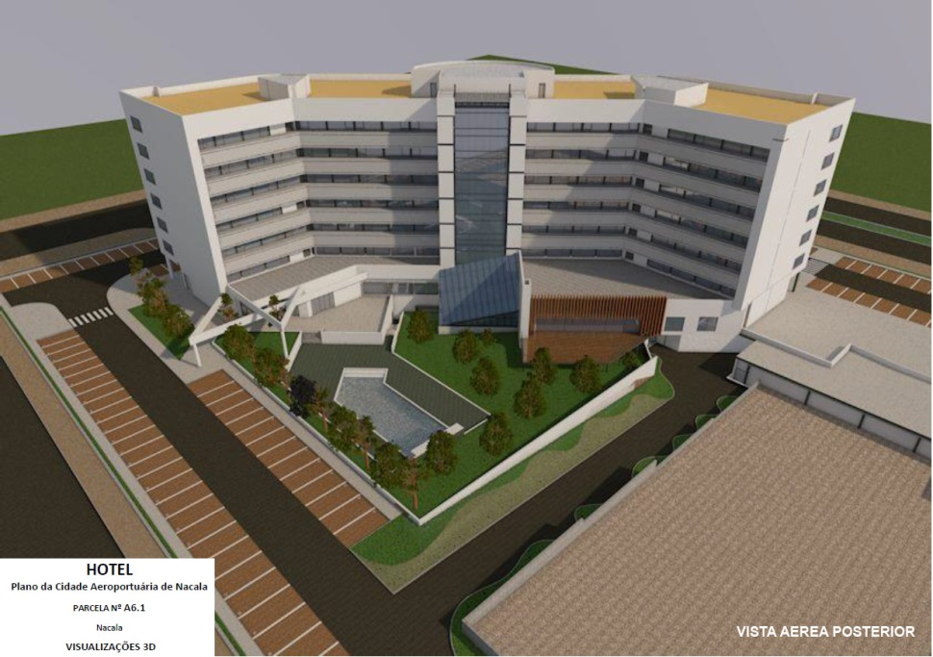
HOTEL MONTE BELO

Slide 21
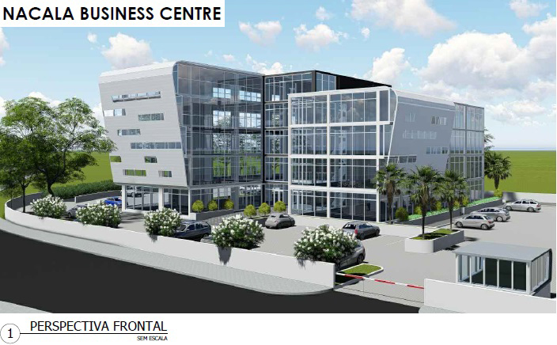
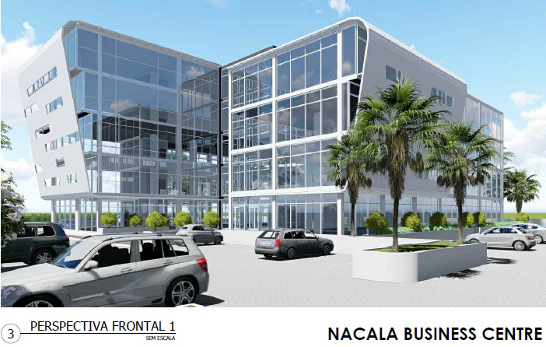
CENTRO DE NEGÓCIOS

Slide 22
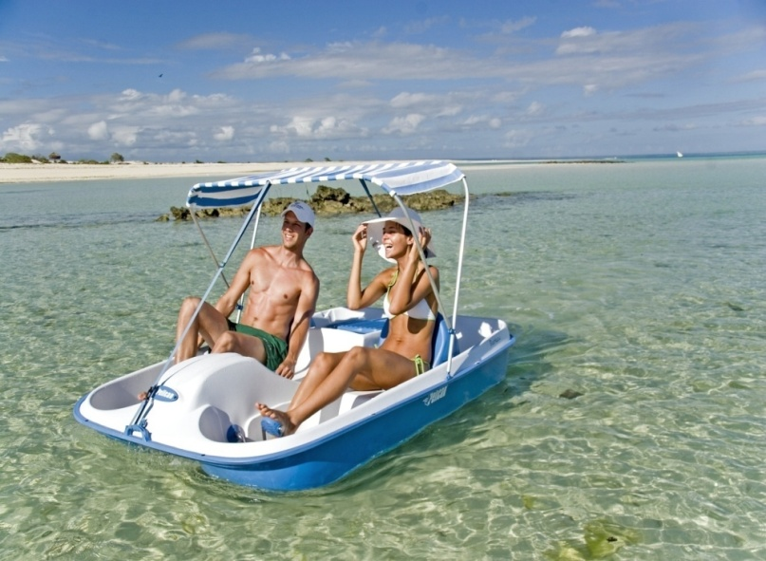
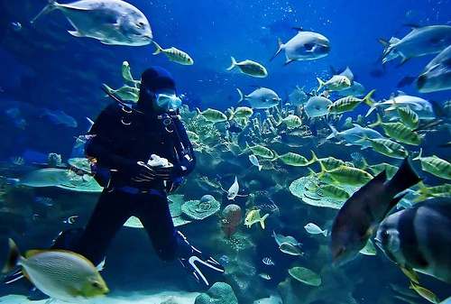
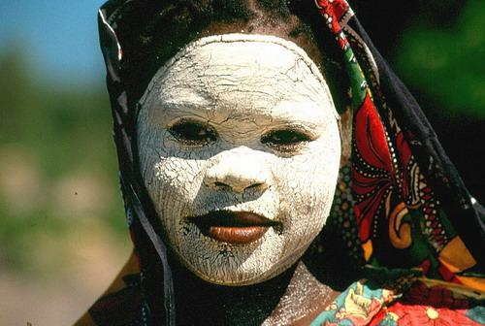

TURISMO
Areai, Mar, Sol
Aventura
Eco-turismo
Cultura

Slide 23
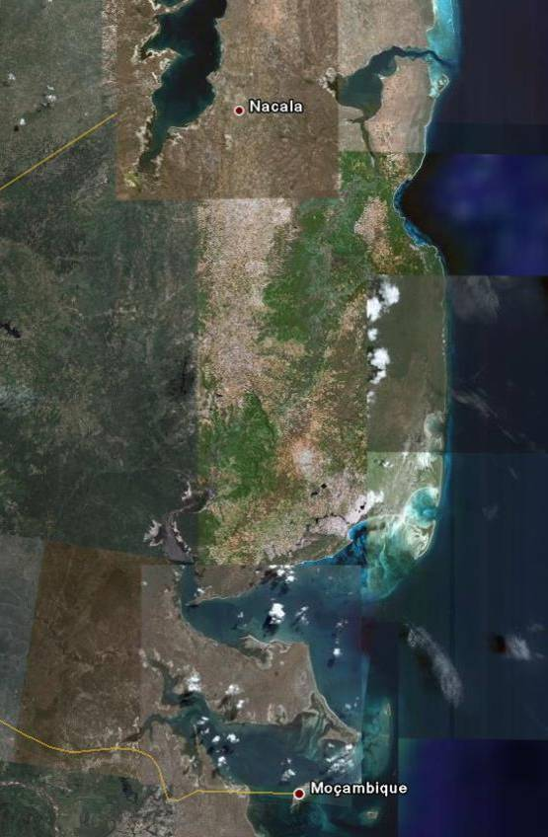
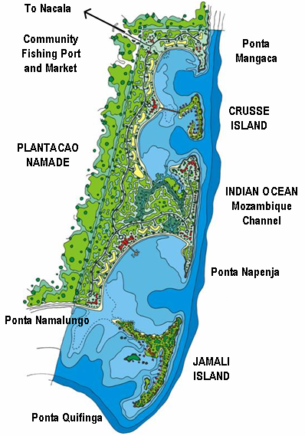
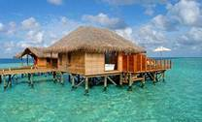

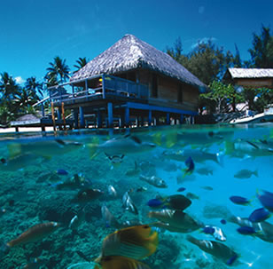
ZONA DE TURISMO INTEGRADO DE CRUSSE & JAMALI
Nacala Airport
To Nacala ±40km’s
Ponta Mangaca
Exclusive Chalets
High Voltage Power
N8 Nacala 10km
INDIAN OCEAN
Namade Plantation
CRUSSE ISLAND
18km Sand Rd.
N8 Nampula 160 km’s
INDIAN OCEAN Mozambique Channel
Low Voltage Power
Site
“Boutique Hotels ” on the Continent
Ponta Napenja
Conducia Bay
Nampula 170 km’s
JAMALI ISLAND
Chocas Mar
Boat ±45mins
Conducia Bay

Slide 24
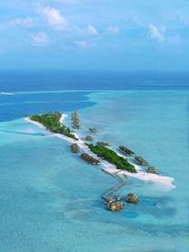
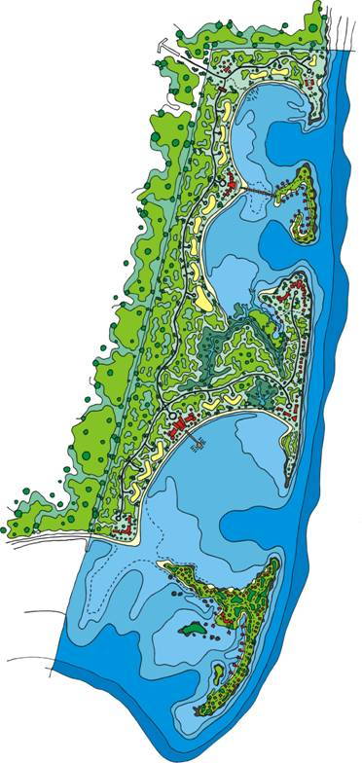
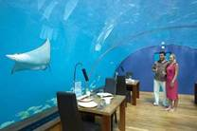
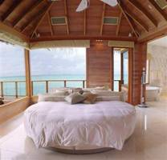
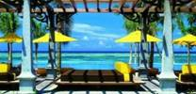
ILHA DE CRUSSE
Port and Community Fish Market
Zona de Restaurantes e Praia para Visitantes
To Nacala City
Entrance
NAMADE
PLANTATION
Ponta Mangaca
Oportunidades de atracções ùnicas
5 Star Hotel ±100 Rooms
CRUSSE ISLAND
Development on the Island
±30 Chalets
Max. 5-10 Zones for Exclusive Residences
“Boutique” Hotel ±40 Rooms
Private Residential Units
Vegetação de Mangal
Exclusive Chalets
INDIAN OCEAN I Mozambique Channel
Development on the Island
Para Jamali
Boutique Hotels on the Continent

Slide 25
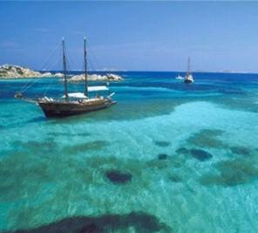
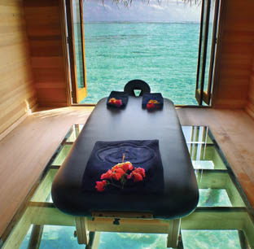
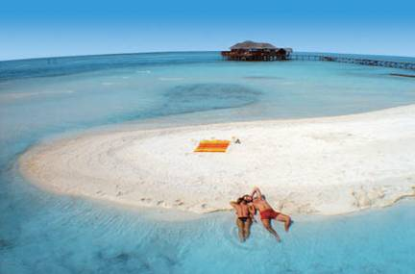

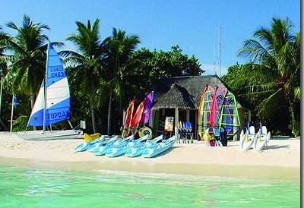
ILHA DE JAMALI
Para Crusse
5 star Hotels ±150 Rooms
“Boutique” Hotel ±60 Rooms
Residential Zones
NAMADE PLANTATION
Napenja
Point
Access by boat to Jamali
Well being Centre
Access to Mozambique Island
Namalungo Point
Hotel “Boutique” ±40 Rooms
JAMALI ISLAND
Exclusive Boutiques
±30 Chalets and “Boutique hotel” 20 Rooms
Quifinga Point
INDIAN OCEAN Mozambique Channel
Hotel

Slide 26
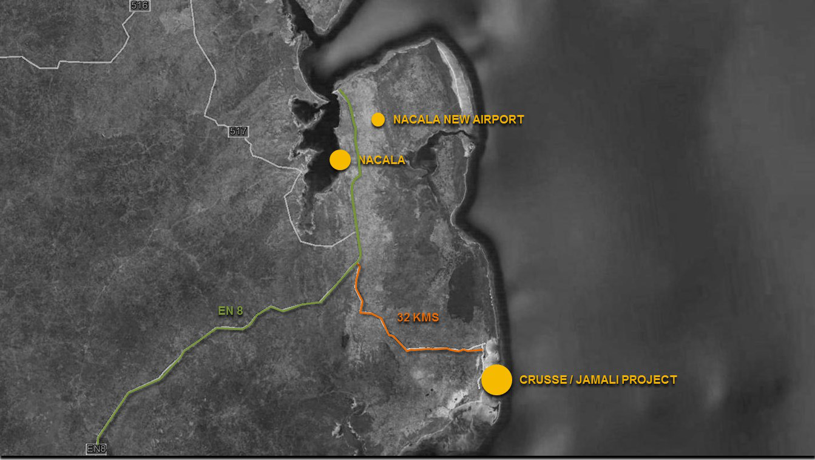
LOCALIZAÇÃO DO PROJECTO
20 KMS

Slide 27
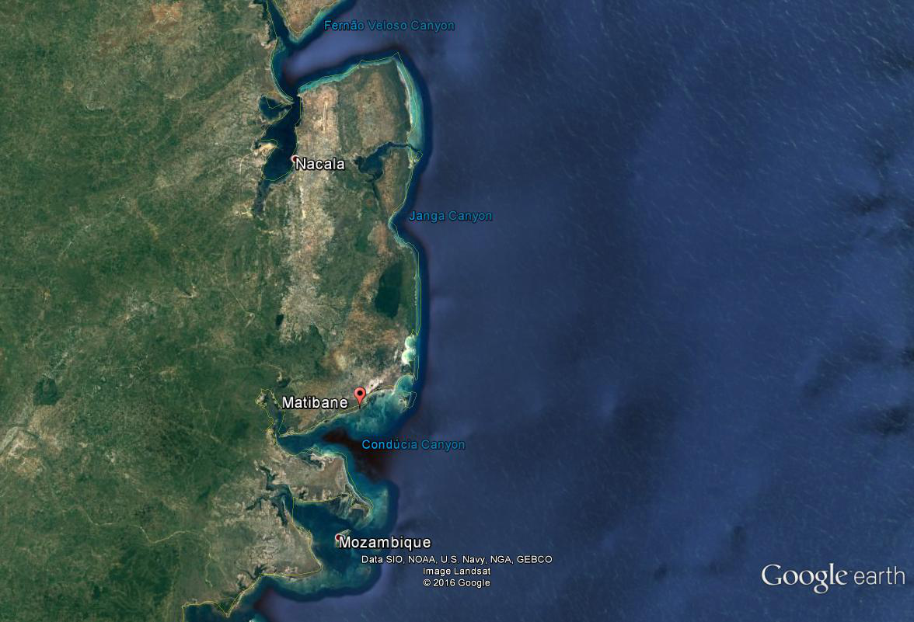
ACESSO
(Terrestre, marítimo, aéreo)
Crusse e Jamali
Ilha de Moçambique

Slide 28
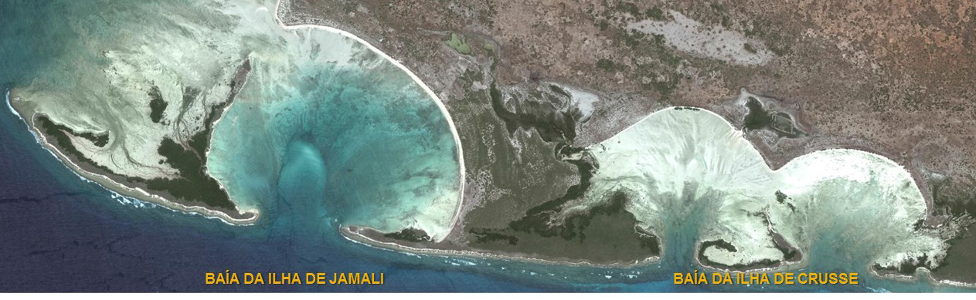
LOCALIZAÇÃO DO PROJECTO (Cont.)

Slide 29

Crusse/Jamali

Slide 30

Crusse/Jamali

Slide 31

Crusse/Jamali

Slide 32

PLANO DIRECTOR DE CRUSSE & JAMALI

Slide 33

CARACTERÍSTICAS
O Plano de Desenvolvimento Preliminar de Crusse e Jamali insere-se numa área de 1.750 ha, onde a Ilha de Crusse possui 16 ha e a Ilha de Jamali 75 ha;
O Plano visa um conceito de desenvolvimento integrado onde poderão ser criados uma variedade de infra-estruturas turísticas tais como: hotéis, villas, chalets, casino, campo de golfe, spa, marina e estabelecimentos comerciais;
O valor total do investimento estimado ascende aos 450 milhões USD e prevê um desenvolvimento faseado entre 10 a 15 anos;
O Projecto tem o potencial de criação de pelo menos 6.000 postos de emprego directos e poderá criar oportunidades de negócio bem como estimular o empreendedorismo;
O projecto preve uma oferta de cerca de 5.500 camas.

Slide 34
Projectos de Mineração, Petróleo e Gás

Slide 35
PRINCIPAIS RECURSOS MINERAIS EXISTENTES
Gás Natural
Carvão
Areias Pesadas
Bauxite
Calcário
Tantalite
Ouro
Pedras Preciosas
Granada
Grafite
Mármore
Bentonite
Metais Básicos
Fosfatos

Slide 36

DESCOBERTAS DE GÁS NATURAL EM MOÇAMBIQUE
Moçambique possui significativas reservas de gás naturas, posicionando-o como um jogador-chave no abastecimento de energia no mercado global.
Recursos
  170 TCF Bacia do Rovuma
  30 TCF Bacia de Moçambique Basin
Capacidade de produção instalada
  197 MGJ/a de Gás Natural
  418,000 bbl/a de condensado
Capacidade instalada do pipeline
  865 km de Temane a Secunda
  350 km rede local em Inhambane
  62 km rede local em Maputo
Potencial de Recursos ainda por descobrir
  5º Concurso lançado para 15 áreas
Rovuma
Basin
Mozambique
Basin
Temane
26”gas pipeline
Funhalouro
Chókwe
Magude
Ressano

Slide 37





OPORTUNIDADES DE NEGÓCIO A JUSANTE
Terminal de recepção de GNL
Indústrias à jusante:
  Terminal de recepção de GNL
  Fertilizantes
  GPL (Gás para Líquido)
  Centrais térmicas
Fertilizantes
Unidade de DME
Centrais térmicas
GPL

Slide 38






OPORTUNIDADE NA LOGÍSTICA
Linhas de transporte
marítimo
Operadores de
embarcações
Operadores de cargas
aéreas
Fornecimento de serviços
e trânsito
Despachos aduaneiros
Transporte de equipamento
pesado

Slide 39
QUADRO LEGAL
PARA INVESTIR

Slide 40
QUADRO LEGAL
Lei de Investimentos (Regulamento e Código de Benefícios Fiscais);
Lei de Terra;
Lei de Trabalho;
Lei das PPP’s;
Lei Ambiental;
Lei de Petróleos;
Lei de Minas;
Lei Cambial.

Slide 41
SISTEMA DE IMPOSTOS
TAXAS ALFANDEGÁRIAS NA IMPORTAÇÃO
Equipamentos 5.0%
IVA
17.0%
IRPC
IRPS
RETENÇÃO NA FONTE
Matéria prima 2.5%
Produtos semi-acabados
7.5%
Produtos acabados
20.0%
Geral 32.0%
Mínimo 10.0%
Máximo 32.0%
20.0%

Slide 42
GARANTIAS
Protecção jurídica sobre os bens e direitos, incluindo os direitos de propriedade industrial e intelectual;
Não restrição de empréstimo e pagamento de juros no exterior;
Transferência de dividendos para o exterior;
Arbitragem com recurso as regras do ICSID ou ICC na resolução de disputas sobre investimentos;

Slide 43
INCENTIVOS FISCAIS (Gerais)
Sobre a Importação de bens:
Isenção de Direitos Aduaneiros e do IVA na importação de equipamentos, peças e acessórios constantes da classe K da Pauta Aduaneira.
Sobre o IRPC:
Crédito fiscal por investimento; Amortizações e reintegrações aceleradas; Isenções; Reduções da taxa; e Diferimento do pagamento do IRPC

Slide 44
INCENTIVOS FISCAIS
PROJECTOS DE GRANDE DIMENSÃO;
ZONAS DE RÁPIDO DESENVOLVIMENTO;
ZONAS FRANCAS INDUSTRIAIS;
ZONAS ECONÓMICAS ESPECIAIS
PARQUES DE CIÊNCIA E TECNOLOGIA;
HOTELARIA E TURISMO;
AGRICULTURA E PESCAS;
INDÚSTRIA DE PROCESSAMENTO E DE MONTAGEM;
COMÉRCIO E INDÚSTRIA NAS ZONAS RURAIS;
CRIAÇÃO DE INFRA-ESTRTURAS BASICAS;
BENEFÍCIOS ESPECÍFICOS

Slide 45

ACORDOS BILATERAIS
1-Portugal
2-Maurícias
3-Emiratos Árabes Unidos
4-Região Autónoma e Administrativa de Macau
5-Itália
6-África do Sul
7-Índia
8-Botswana
9-Vietname
1-África do Sul
2-Alemanha
3-Argélia
4-Bélgica
5-China
6-Cuba
7-Dinamarca
8-Egipto
9-EUA
10-EUA (OPIC)
11-Finlândia
12-França
13-Indonésia
14-Itália
15-Maurícias
16-Noruega
17-Portugal
18-Suécia
19-Reino Unido
20-Vietname
21-Índia
22-Suíça
23-Zimbabwe
24-Espanha
25-Japão
26-Brasil
27-Singapura
28-Turquia
Acordos de Prevenção da Dupla Tributação e Evasão Fiscal
  Acordos de Promoção e Protecção Recíproca de Investimentos
Notes:
45

Slide 46


OBRIGADO!
www.cpi.co.mz
Rua da Imprensa 332 R/C
P O Box 4635
Maputo, Mozambique
+258 (21) 31 33 10
info@cpi.co.mz
+258 (21) 31 33 25

